Slide 1


ELMED219 / BMED365 - 2026
Fredag 9. januar 2026
Lab 0: Introduksjon til maskinlæring
Arvid Lundervold, Alexander S. Lundervold (NHH)

Slide 2
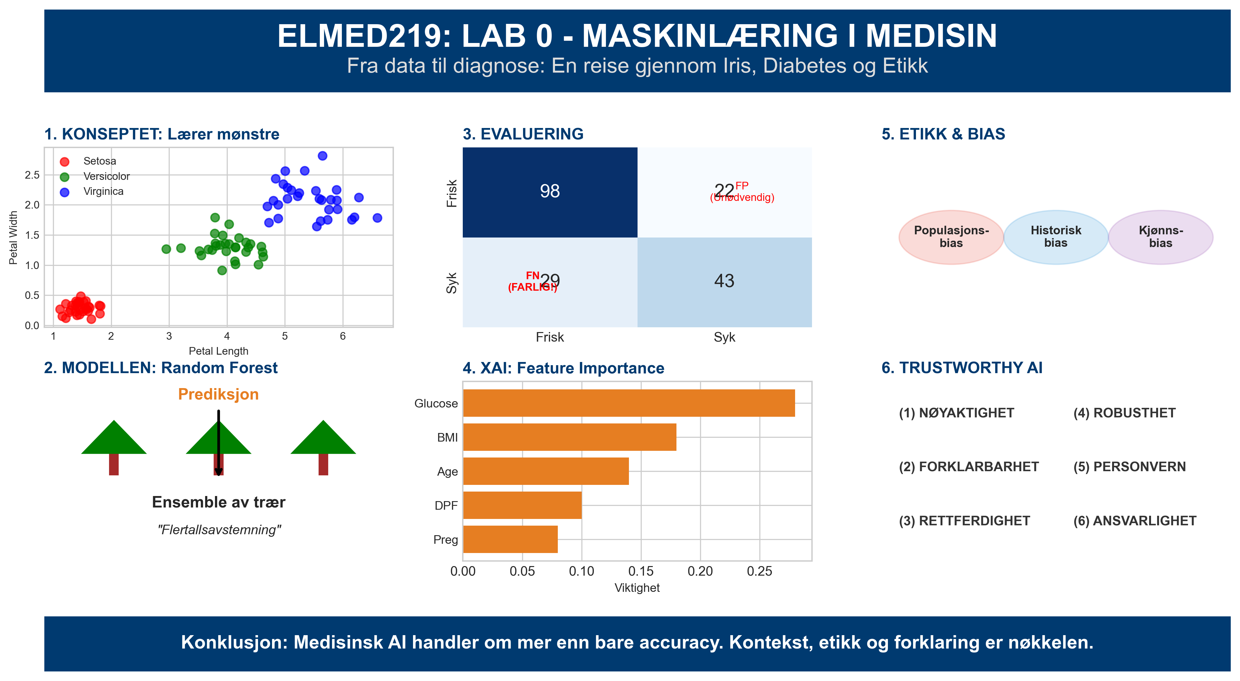

Slide 3
Hva skal vi lære i dag?
✅ Forstå hva maskinlæring er
✅ Utforske medisinske datasett (Iris, Diabetes)
✅ Trene en klassifikasjonsmodell (Random Forest)
✅ Evaluere modellens ytelse
✅ Forstå Explainable AI (XAI)
✅ Bygge en interaktiv webapp med Gradio

Slide 4
Hva er maskinlæring?
"Maskinlæring er en gren av kunstig intelligens der datamaskiner lærer mønstre fra data, uten å bli eksplisitt programmert."
— Arthur Samuel, 1959

Slide 5
ML vs. Tradisjonell programmering
Tradisjonell:
• if blodsukker > 126:
• return 'diabetes'
•
• Programmerer skriver regler
• Eksplisitte terskelverdier
Maskinlæring:
• model.fit(X, y)
• prediction = model.predict(new_data)
•
• Modellen lærer regler fra data
• Finner terskler automatisk

Slide 6
Hvorfor maskinlæring i medisin?
🏥 Diagnostikk — Bildediagnostikk, patologi, ECG-analyse
💊 Behandlingsvalg — Prediksjon av behandlingsrespons
⚠️ Risikovurdering — Diabetes, hjertesykdom, sepsis
🔬 Legemiddelutvikling — Molekyldesign, bivirkningsprediksjon
📊 Pasientmonitorering — Tidlig varsling, ICU-prediksjon

Slide 7
Arbeidsflyt: Fra data til prediksjon
1️⃣ DATA — Samle inn og organisere data
2️⃣ PREPROSESSERING — Rensing, normalisering, splitting
3️⃣ TRENING — Velg algoritme, tren modell
4️⃣ EVALUERING — Test på usett data, mål ytelse
5️⃣ DEPLOYMENT — Sett modellen i produksjon
I denne labben fokuserer vi på steg 2-4

Slide 8
Vårt første datasett: Iris-blomster
🌸 150 blomster, 3 arter (Setosa, Versicolor, Virginica)
📏 4 egenskaper:
• Sepal length (begerbladlengde)
• Sepal width (begerbladbredde)
• Petal length (kronbladlengde)
• Petal width (kronbladbredde)
🎯 Klassisk benchmark-datasett (Fisher, 1936)
Enkelt datasett for å forstå ML-konsepter

Slide 9
Visualisering: Kan vi skille artene?
📊 Scatter plot viser at:
• Setosa er tydelig separert fra de andre
• Versicolor og Virginica overlapper noe
• Petal-målinger skiller bedre enn sepal
💡 God separasjon → Enklere klassifiseringsoppgave
[Sett inn scatter plot fra notebook her]

Slide 10
Random Forest: Mange trær gir bedre svar
"Som å spørre 100 eksperter og følge flertallet"

Slide 11
Hvordan fungerer Random Forest?
🌳 Ensemble av mange beslutningstrær (f.eks. 100)
🎲 Hvert tre trenes på tilfeldig utvalg av data
🔀 Hvert tre bruker tilfeldig utvalg av egenskaper
🗳️ Prediksjon: Flertallsavstemning mellom trærne
Fordeler: Robust, unngår overfitting, håndterer støy

Slide 12
Hvorfor dele data i trening og test?
Treningsdata (75%):
• Modellen lærer fra disse
• Finner mønstre og regler
• Kan 'pugge' dataene
Testdata (25%):
• Holdes helt skjult under trening
• Evaluerer på USETT data
• Estimerer ytelse i virkeligheten

Slide 13
⚠️ Overfitting: Modellen husker, men forstår ikke
Problem: Modellen lærer treningsdata 'utenat'
Symptom:
• Treningsdata: 99% accuracy
• Testdata: 65% accuracy
Medisinsk konsekvens:
Modellen fungerer på 'gamle' pasienter, men feiler på nye!
Løsning: Regularisering, kryss-validering, mer data

Slide 14
Random Forest på Iris: 100% accuracy! 🎉
Konfusjonsmatrise (testdata, 38 blomster):
Predikert
Set Ver Vir
Faktisk Setosa 12 0 0
Versicolor 0 13 0
Virginica 0 0 13
Perfekt klassifisering på testdata!
NB: Dette er et 'lett' datasett

Slide 15
Et mer realistisk eksempel: Diabetes-prediksjon
👩 768 kvinner fra Pima-indianerstammen (Arizona, USA)
📅 Data fra 1988 (Pima Indians Diabetes Database)
🎯 Mål: Predikere diabetes basert på 8 egenskaper:
Graviditeter, Glukose, Blodtrykk, Hudfold,
Insulin, BMI, Diabetes Pedigree Function, Alder

Slide 16
Diabetes er vanskeligere enn Iris!
⚖️ Ubalanserte klasser — 65% friske, 35% diabetikere
❓ Manglende verdier — 0 = missing for glucose, BMI, etc.
🔀 Overlappende klasser — Ingen tydelig separasjon
📉 Støy i målingene — Biologisk variasjon
📅 Gammelt datasett — 1988 → 2026
Representativt for reelle medisinske data!

Slide 17
Evaluering: Mer enn bare 'prosent riktig'
Metrikk Definisjon Verdi
─────────────────────────────────────────────────────────
Accuracy Andel korrekte 74%
Precision Av 'diabetes'-pred, % faktisk syke 65%
Recall Av faktisk syke, % vi finner 58%
F1-score Balanse mellom prec. og recall 61%
Hvilken metrikk er viktigst? Det avhenger av konteksten!

Slide 18
Konfusjonsmatrise: Hvor feiler modellen?
Matrisen:
• Pred: Frisk Syk
• Faktisk Frisk TN=98 FP=22
• Syk FN=29 TP=43
•
• FP = Falske positive
• FN = Falske negative
Medisinsk perspektiv:
• FP (22): Unødvendig bekymring
• og testing
•
• FN (29): FARLIG! Oversett
• sykdom, forsinket
• behandling

Slide 19
Trade-off: Precision vs. Recall
Screening (høy recall):
• Mål: Fange ALLE syke
• Aksepterer falske positive
• Eksempel: Årlig helsesjekk
• Terskel: Lav (f.eks. 30%)
Bekreftende test (høy prec.):
• Mål: Være SIKKER
• Risikerer å overse noen
• Eksempel: Før medisinering
• Terskel: Høy (f.eks. 70%)

Slide 20
Explainable AI (XAI)
"En lege kan ikke stole på en 'black box' som sier 'du har diabetes' uten forklaring."

Slide 21
XAI-metoder: Åpne den svarte boksen
🏆 Feature Importance — Hvilke egenskaper er viktigst?
📈 Partial Dependence Plots — Hvordan påvirker én egenskap?
🔍 Permutation Importance — Hvor mye taper vi uten en egenskap?
🧩 SHAP — Hvorfor fikk DENNE pasienten dette svaret?
🎯 LIME — Lokal forklaring for enkeltprediksjoner

Slide 22
Feature Importance: Hvilke egenskaper er viktigst?
glucose ████████████████████ (0.25)
bmi ██████████████ (0.18)
age ██████████ (0.13)
dpf ████████ (0.10)
pregnancies ██████ (0.08)
diastolic ████ (0.06)
💡 Glukose er klart viktigst for diabetes-prediksjon!

Slide 23
Partial Dependence Plot: Glucose → Risiko
PDP viser hvordan predikert sannsynlighet endres
når vi varierer glucose, alt annet holdt konstant:
Glucose < 100: Lav risiko (~20%)
Glucose 100-125: Moderat risiko (~40%)
Glucose > 140: Høy risiko (~70%+)
💡 Samsvarer med kliniske grenseverdier!
[Sett inn PDP-figur fra notebook her]

Slide 24
Pålitelig AI i medisin: 6 pilarer
1️⃣ NØYAKTIGHET — Fungerer modellen godt nok?
2️⃣ FORKLARBARHET — Kan vi forstå beslutningene?
3️⃣ RETTFERDIGHET — Fungerer den likt for alle grupper?
4️⃣ ROBUSTHET — Tåler den støy og angrep?
5️⃣ PERSONVERN — Er pasientdata beskyttet?
6️⃣ ANSVARLIGHET — Hvem har ansvaret når AI feiler?
EU AI Act krever dette for høyrisiko-AI

Slide 25
Etiske utfordringer i medisinsk AI
🌍 POPULASJONSBIAS — Pima-data → norske pasienter?
⏰ HISTORISK BIAS — 1988-data → 2026-pasienter?
👫 KJØNNSBIAS — Kun kvinner i datasettet
📜 INFORMERT SAMTYKKE — Bør pasienten vite om AI?
⚖️ ANSVAR — Hvem har skylden hvis AI tar feil
Viktig: Alltid valider på lokal populasjon!

Slide 26
Fra notebook til webapp med Gradio
Gradio gjør det enkelt å lage interaktive webapper:
gr.Interface(
fn=predict_diabetes,
inputs=[Slider('Alder'), Slider('BMI'), ...],
outputs=Textbox('Prediksjon')
).launch()
✅ Ingen frontend-kode nødvendig!
[Sett inn skjermbilde av Gradio-appen her]

Slide 27
Oppsummering: Hva har vi lært?
✅ ML lærer mønstre fra data automatisk
✅ Random Forest: Robust ensemble av beslutningstrær
✅ Train/test split: Unngå overfitting, evaluer på usett data
✅ Evaluering: Accuracy, precision, recall, F1, forvirringsmatrise
✅ XAI: Feature importance, PDP forklarer modellen
✅ Trustworthy AI: 6 pilarer for pålitelig medisinsk AI

Slide 28
Videre læring
📘 Ressurser:
• Molnar: Interpretable ML (gratis online)
• James et al.: ISLP (gratis online)
• scikit-learn.org, gradio.app
🔜 Neste labs:
• Lab 1: Nettverksvitenskap og PSN
• Lab 2: Dyp læring
• Lab 3: Generativ AI og LLM
Lykke til med videre læring! 🎓

